Slide 1
Из опыта работы
Насертдиновой Земфиры Маснавиевны
Учитель информатики
МБОУ ООШ д.Чурашево

Slide 2
Хочу поделиться опытом работы на образовательной платформе Учи.ру
Крупнейшая российская образовательная онлайн-платформа, на которой более 12 млн учеников изучают школьные предметы в интерактивной форме по индивидуальной траектории, учатся программированию, развивают гибкие навыки, готовятся к ВПР и ОГЭ, а также участвуют в олимпиадах.

Slide 3
Процесс обучения с Учи.ру легкий и увлекательный для детей, сервис имеет яркий дизайн с забавными персонажами.
Симпатичные иллюстрации подбадривают ребят интересными заданиями

Slide 4
Обучение построено на выполнении интерактивных заданий, которые соответствуют школьной программе. Задания моделируют ситуации из реальной жизни, знакомые каждому ребенку.

Slide 5
Осуществить контроль, выдав проверочную работу по пройденной теме

Slide 6
Дети имеют возможность самостоятельно изучать предмет. Знания не даются в готовом виде, ребенку предлагаются наводящие вопросы и создаются условия, при которых тот сможет разобраться и найти ответ сам

Slide 7
Добавьте все свои классы чтобы ученики могли заниматься в классе и дома

Slide 8
Участие в олимпиадах помогает школьнику тренировать внимание, логику и пространственное воображение. Они интересны и удобны в нескольких отношениях: во-первых, привлекают детей сходством с компьютерной игрой; во-вторых — позволяют наглядно демонстрировать задание; в-третьих, участник узнает свой результат сразу (пробный тур) или через 5 минут после завершения олимпиады (основной тур).

Slide 9
Контролировать процесс освоения учебного материала и повышать уровень.

Slide 10
Использование системы позволяет повысить мотивацию ребёнка, путём создания благоприятной эмоциональной среды для выполнения заданий.

Slide 11
Два интерактивных задания на работу с текстом: одно основано на художественном, другое — на научно-познавательном
Два сюжетных интерактивных задания, в которых ученикам предстоит решить проблему, взаимодействуя с персонажами

Slide 12
Контролировать процесс освоения учебного материала и повышать уровень

Slide 13
Чем чаще вы пользуетесь платформой вместе с учениками, тем больше наград получаете

Slide 14
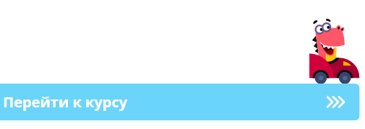
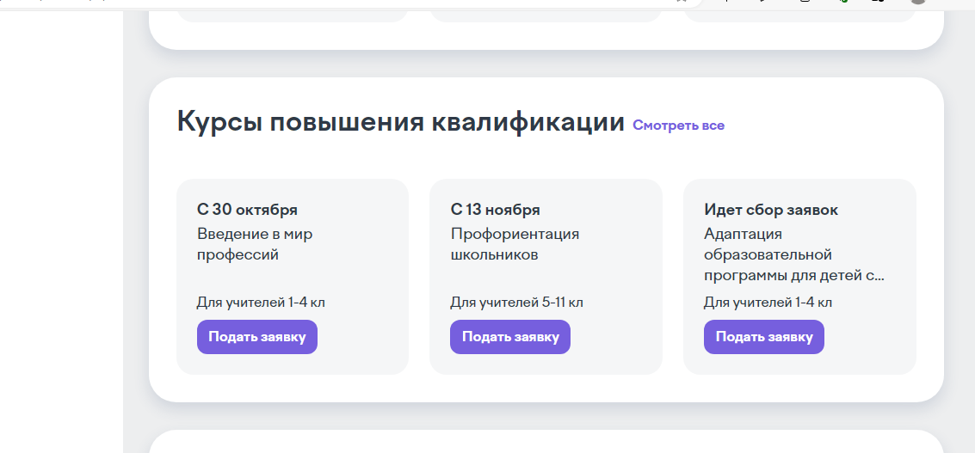
Есть возможность пройти курсы повышения по всем направлениям

Slide 15
Внеурочная деятельность
Мероприятия внеурочной деятельности помогают ученикам начальной школы достигать метапредметные и личностные результаты, что обеспечивает реализацию в рамках ФГОС.
С помощью наших материалов вы сможете провести интересное занятие в игровой форме, которое дополнит и углубит знания по основным предметам.
Сервис доступен только учителям.

Slide 16
Спасибо за внимание

